Slide 1

Dirección de Gestión
GERENCIA DE SEGURIDAD ALIMENTARIA Y NUTRICIONAL DE ANTIOQUIA - MANÁ

Slide 2

Procesos
Complementación Alimentaria
  Maná Infantil – Complementación Alimentaria para niños y niñas de 6 meses a 5 años
  Programa de Alimentación Escolar
Atención integral y recuperación nutricional de la primera infancia
  Centros de Recuperación Nutricional
  Recuperación nutricional ambulatoria basada en la comunidad
Proyectos productivos agropecuarios
  Huertas familiares de autoconsumo – “Huertas de las oportunidades”
  Emprendimientos Agrícolas
Sistema Departamental de Vigilancia Alimentaria y Nutricional
  Sistema Departamental de Vigilancia Alimentaria y Nutricional - SISMANA
  Sistema de Monitoreo de la Gestión
  Modelo del Plan Departamental de Abastecimiento de Alimentos
  Evaluación de Impacto

Slide 3
Planta de Cargos
MANÁ INFANTIL
Cantidad | Perfil | Tipo de Plaza
2 | Nutricionistas | P.U
1 | Ingeniero de Alimentos | P.U
3 Temporalidad
2016 : Sin personal
Líder del Proyecto: Luis Fernando García
PROGRAMA ALIMENTACIÓN ESCOLAR
Cantidad | Perfil | Tipo de Plaza
4 | Nutricionistas | P.U
1 | Profesional en Ciencia y Tecnología de Alimentos | P.U
5 Temporalidad
2016 : Sin personal
Líder del Proyecto: Amparo Almanza Ochoa
RECUPERACIÓN NUTRICIONAL
Cantidad | Perfil | Tipo de Plaza
2 | Nutricionista | P.U
1 | Trabajador Social | P.U
1 | Médico Especializado | P.E
3 | Enfermeros | P.U
1 | Psicólogo | P.U
5 Temporalidad es 2 Contratación Externa 1 Carrera Administrativa
2016 : 1 Carrera Administrativa
PROYECTOS PRODUCTIVOS
Cantidad | Perfil | Tipo de Plaza
1 | Veterinario – Tecnólogo Agropecuario | P.U
1 | Ingeniero Agropecuario | P.U
1 | Economista | P.U
1 | Tecnólogo Agroindustrial | P.U
1 | Zootecnista | P.U
1 | Administrador de empresas agropecuarias | T.O
4 | Tecnólogos Agropecuarios | T.O
9 Temporalidad 1 Carrera Administrativa
2016 : 1 Carrera Administrativa (T.O)
SISTEMA MONITOREO Y SISMANA
Cantidad | Perfil | Tipo de Plaza
2 | Nutricionista Especializado | P.E
5 | Gerentes en Sistemas de Información | P.U
2 | Auxiliares en Sistemas de Información | T.O
7 Temporalidad 2 Contratación Externa
2016 : Sin Personal
Líder del Proyecto: Lina Marcela Chavarriaga
P.U: Profesional Universitario
P.E: Profesional Especializado
T.O: Técnico Operativo

Slide 4
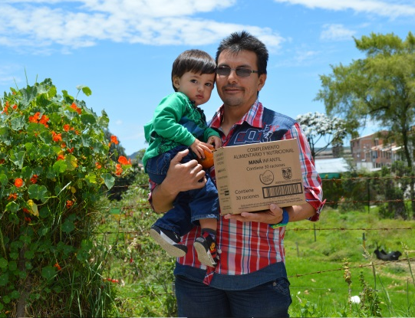
Complementación Alimentaria para Niños y Niñas Menores de 6 años – MANA INFANTIL
Año 2015
207.298 Participantes
Indicador de Focalización
SUBREGION | Año 2012 | Año 2013 | Año 2014 | Año 2015
Bajo Cauca | 74% | 74% | 92% | 98%
Magdalena Medio | 74% | 81% | 96% | 96%
Nordeste | 78% | 88% | 97% | 100%
Norte | 73% | 82% | 92% | 97%
Occidente | 68% | 80% | 96% | 98%
Oriente | 69% | 76% | 94% | 98%
Suroeste | 71% | 77% | 94% | 98%
Urabá | 65% | 68% | 92% | 98%
Valle de Aburrá | 75% | 71% | 97% | 87%
TOTAL ANTIOQUIA | 71% | 75% | 94% | 96%
Dotación
165.000 Vasos batidores
547 Estibas
124 Escáner
113 Computadores
AÑO 2016
Adición: 155.581
41 días
Regalías: 163.000 Participantes
164 días
Interventoría
Sin atención por dificultades de la Administración Municipal: Apartadó, Angostura, Vegachí, Betania y Medellín

Slide 5

Programa de Alimentación Escolar PAE – MANA ESCOLAR
Año 2015
348.568 Participantes : 101.106 MANA, 247.462 MEN
Municipios Descentralizados:
53 iniciales - 51 finales (Maceo y San Francisco)
Indicador de Focalización
SUBREGION | Año 2012 | Año 2013 | Año 2014 | Año 2015
Bajo Cauca | 94% | 95% | 93% | 91%
Magdalena Medio | 91% | 97% | 89% | 90%
Nordeste | 86% | 89% | 91% | 89%
Norte | 87% | 88% | 89% | 91%
Occidente | 86% | 90% | 89% | 90%
Oriente | 87% | 89% | 94% | 93%
Suroeste | 88% | 94% | 89% | 89%
Urabá | 96% | 98% | 92% | 93%
Valle de Aburrá | 76% | 80% | 90% | 91%
TOTAL ANTIOQUIA | 88% | 91% | 91% | 91%
Dotación
4.443 Establecimientos Educativos (PAE)
25 E.U. Jornada Única y Media Técnica
(Equipos, menaje y enseres)
AÑO 2016
Transferencia de Recursos MEN CDP: $4.019.564.570
MANA: $1.548.085.499
117 Municipios no certificados en Educación
Cupos : MEN: 218.683 (< 28.779) (SIMAT)
101.106 MANA
319.789 Total

Slide 6
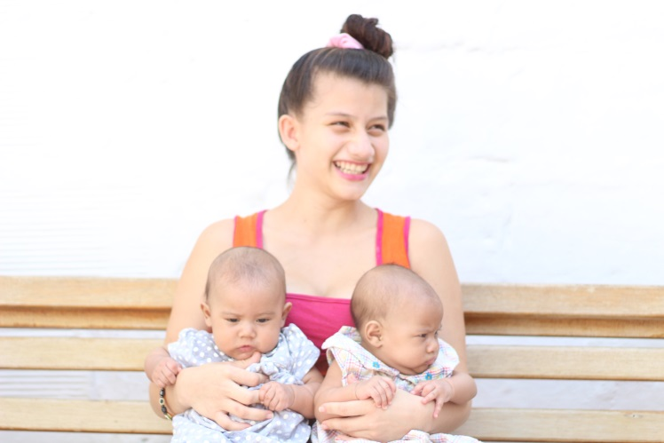
Recuperación Nutricional
Centros de Recuperación Nutricional (Corte octubre 2015)
  Recuperación nutricional de niños y niñas menores de 6 años: 12.209
  Atención a la gestante de bajo peso: 18.762
Recuperación Nutricional Ambulatoria en Comunidades Dispersas
  Recuperación nutricional de niños y niñas menores de 6 años: 883
  Atención a la gestante de bajo peso: 531
29 CRN 2015 26 CRN 2016 (Argelia, Betulia, Támesis)
Indicador de Eficacia en el Tratamiento (Fase 2)
Tasa de Abandono (Fase 2)
SUBREGION | 2012 | 2013 | 2014 | 2015 corte octubre
Bajo Cauca | 88,8% | 72,6% | 87,3% | 70%
Nordeste | 85,5% | 77,2% | 82,1% | 78%
Norte | 92,5% | 53,8% | 75,7% | 73%
Occidente | 82,2% | 66,5% | 80,9% | 83%
Oriente | 94,6% | 71,9% | 84,0% | 80%
Suroeste | 90,1% | 82,4% | 80,1% | 81%
Urabá | 91,1% | 76,4% | 92,1% | 76%
Valle de Aburra | 65,3% | 34,7% | 34,9% | 35%
TOTAL | 86,9% | 72,1% | 85,5% | 75,7%
SUBREGION | 2012 | 2013 | 2014 | 2015 corte octubre
Bajo Cauca | 2,9% | 1,8% | 5,0% | 5,6%
Nordeste | 3,8% | 7,9% | 7,7% | 10,9%
Norte | 12,9% | 5,4% | 3,6% | 3,9%
Occidente | 6,2% | 1,8% | 5,3% | 7,2%
Oriente | 5,4% | 1,5% | 1,6% | 3,1%
Suroeste | 2,5% | 1,5% | 2,4% | 0,9%
Urabá | 5,3% | 4,8% | 2,2% | 3,8%
Valle de Aburra | 3,5% | 0,0% | 0,0% | 0,0%
TOTAL | 4,8% | 3,3% | 3,3% | 4,5%

Slide 7
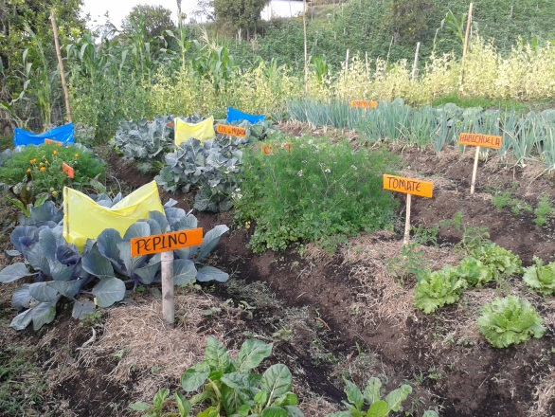
Indicador de Focalización
Proyectos productivos – Huertas de las oportunidades
SUBREGION | 2012 | 2013 | 2014 | 2015
Bajo Cauca |  | 99,2% | 99,1% | 98,95%
Magdalena Medio |  | 96,2% | 95,3%
Nordeste | 100,0% | 98,9% | 98,7%
Norte | 100,0% | 98,6% | 96,7%
Occidente | 100,0% | 98,0% | 98,7%
Oriente | 100,0% | 97,5% | 97,5% | 90,86%
Suroeste | 100,0% | 98,1% | 97,4% | 98,61%
Urabá | 100,0% | 99,6% | 99,5%
Valle de Aburrá |  | 84,7% | 91,5%
TOTAL | 100,0% | 98,1% | 97,6% | 96,55%
Complementación Alimentaria para niños y Niñas Menores de 6 años – MANA INFANTIL
Programa de Alimentación Escolar PAE – MANA ESCOLAR
Año 2015
38.201 Familias Participantes
125 Municipios
1321 veredas intervenidas
Consumo promedio perca pita diario por rubro (gr)
Ahorro promedio mensual ($) por familia en la compra de alimentos por subregión
27,3%
104%

Slide 8
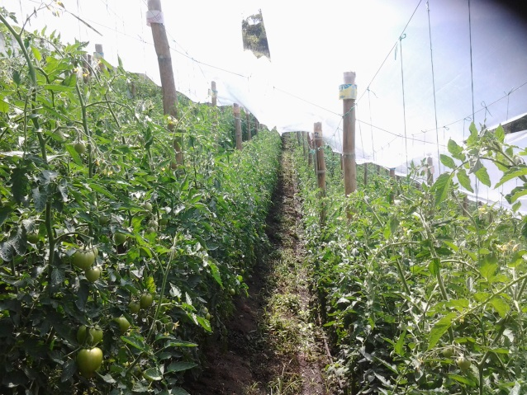
Complementación Alimentaria para niños y Niñas Menores de 6 años – MANA INFANTIL
Programa de Alimentación Escolar PAE – MANA ESCOLAR
Proyectos productivos – Emprendimientos Agrícolas
Tomate
bajo
condiciones
protegidas
Frijol
Hortalizas
Semillas
Plántulas
Arroz
Compostaje
4 (6%)
10 (16%)
17 (27%)
15 (24%)
5 (8%)
4(6%)
Porcentaje de Rentabilidad por Rubro
Periodo 2012 - 2015
62 Emprendimientos Establecidos
4.030 Productores capacitados
1.256 Talleres
2.256 Asistencias técnicas
Emprendimiento Mi Finca Mi Empresa – El Peñol

Slide 9

Complementación Alimentaria para niños y Niñas Menores de 6 años – MANA INFANTIL
Programa de Alimentación Escolar PAE – MANA ESCOLAR
Proyectos productivos – Modelo del Plan de Abastecimiento
Objetivo. Analizar los sistemas de abastecimiento alimentario en rubros de canasta básica en el departamento de Antioquia, a fines de proponer modelos que favorezcan una inclusión más eficiente y equitativa de la agricultura familiar en los mercados locales y regionales, así como el desarrollo de estrategias y políticas agroalimentarias integrales.
Rubros productivos con importancia socioeconómica para la agricultura familiar
Rubros con Demanda Insatisfecha y vocación productiva y con potencial en la subregión
Rubros que forman parte de los mercados institucionales (compras estatales)
Rubros por la oferta |  | Rubros por la demanda
Transitorios | Permanentes | Transitorios | Permanentes
1. Maíz 2. Fríjol 3. Tomate 4. Ahuyama | 1. Caña Panelera 2. Plátano 3. Murrapo 4. Maracuyá 5. Mango | 1. Maíz 2. Frijol 3. Tomate 4. Ahuyama 5. Banano | 1. Panela 2. Naranja 3. Mango 4. Maracuyá 5. Cebolla en rama
Rubros Pecuarios
Piscicultura, Cerdo y Huevos
Rubros Priorizados

Slide 10

Complementación Alimentaria para niños y Niñas Menores de 6 años – MANA INFANTIL
Programa de Alimentación Escolar PAE – MANA ESCOLAR
Sistema de Monitoreo de la Gestión
Indicadores:
  Resultado (Metas de programa)
  Producto (Metas del proyecto)
  Gestión
  Impacto
  De caracterización de la población atendida (subregión, municipio, corregimiento, zona, SISBEN, edad, sexo, población diferencial, grupos poblacionales vulnerables, caracterización familiar, …)
Instrumentos y aplicativos

Slide 11
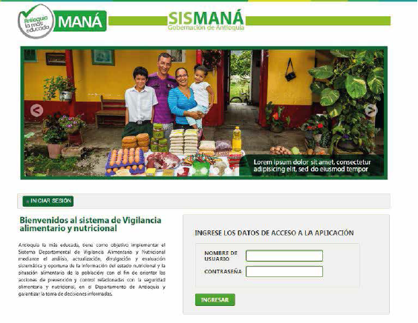
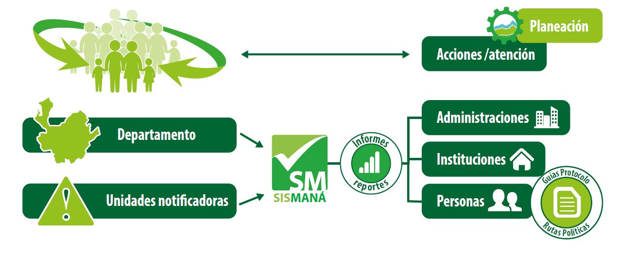
Complementación Alimentaria para niños y Niñas Menores de 6 años – MANA INFANTIL
Programa de Alimentación Escolar PAE – MANA ESCOLAR
Sistema Departamental de Vigilancia Alimentaria y Nutricional
Sistema Departamental de Vigilancia Alimentaria y Nutricional

Slide 12
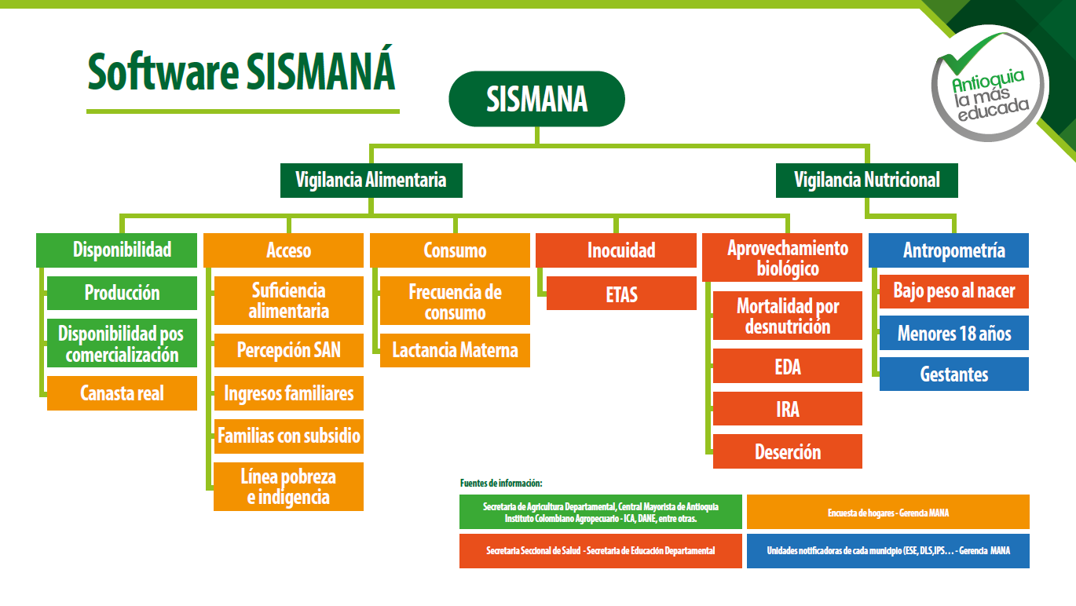
Complementación Alimentaria para niños y Niñas Menores de 6 años – MANA INFANTIL
Programa de Alimentación Escolar PAE – MANA ESCOLAR
Sistema Departamental de Vigilancia Alimentaria y Nutricional

Slide 13
Complementación Alimentaria para niños y Niñas Menores de 6 años – MANA INFANTIL
Programa de Alimentación Escolar PAE – MANA ESCOLAR
Sistema Departamental de Vigilancia Alimentaria y Nutricional
Evaluación de Impacto
Objetivo. Proporcionar asistencia técnica y capacitación al Programa MANÁ para diseñar e implementar una evaluación de impacto, entrenar a su personal en formulación, monitoreo y evaluación de programas y proyectos sociales, y formular una propuesta de mejoramiento de las acciones de seguridad alimentaria y nutricional.
MODELO DE ANÁLISIS
Subprogramas |  | Complementación Alimentaria Infantil | Recuperación Nutricional | Huertas Familiares
Dimensiones
Evaluación de procesos | Cobertura
 | Focalización
 | Efectividad / sostenibilidad
Análisis de costos | Directos
 | Indirectos
Evaluación de impacto | Impactos
 | Costo - impacto
Propuestas de mejora

Slide 14

Muchas
Gracias
Lina Marcela Chavarriaga Maya
Directora de Gestión
Lina.chavarriagamaya@antioquia.gov.co

